Slide 1
資産管理の概要
投資家
年金
投信
金法
その他
資産運用
運用委託
信託/常代
運用会社
信託/常代
資産管理
信託会社（※）
カストディ
情報ベンダー
年金
投信
…
ファンド管理
ファンド管理
マーケット
（証券会社等）
投資銘柄管理
投資銘柄管理
取引管理
取引管理
商品固有業務
商品固有業務
決済機関
（ほふり等）
レポート・データ連携
レポート・データ連携
…
…
サブカストディ
（海外）
※MTBJは原則MUTBを信託銀行とした共同信託形式を採用しているが、一部機関投資家からは直接信託される単独信託もある。

Slide 2
カストディの主な機能
概要
具体例
ファンド
管理
ファンドの資産を安全に保管し、ファンド運用が適正に行われているかを監視
投資信託や年金基金においては、ファンド管理を運用者とは独立したカストディが行い、投資家の資産を適切に保護
ファンドの資産を保管し、運用者の指示に基づく取引の遂行
基準価額の算出
ファンド内の資産の状況を定期的に監視し、不正やミスの防止
ファンドの配当金支払い、元本の返還、分配金の計算と支払いのサポート
投資
銘柄
管理
投資家やファンドが購入・保有する投資銘柄（株式、債券、その他の証券）を保管・管理
投資家が各銘柄に関する情報を一元的に把握し、安全に取引を行うことを実現
投資銘柄の安全な保管と、その記録の管理
配当金や利息、売買益に関連する支払いの受領と記録の管理
コーポレートアクション（例：株式分割、合併、株主総会）の通知と処理
各国の市場や規制に応じた投資銘柄の保管対応
取引
管理
投資家やファンドが行った証券取引を円滑に決済し、資産の移動や資金のやり取りを管理
国内取引においては、ほとんどをほふりにて実行できるため、実質的な資金移動等の作業は発生しない
証券取引の決済業務（証券の引き渡しと資金の受け渡し）の管理
取引後の決済確認や取引詳細のレポート作成
取引に伴う税務処理、費用の計算と清算のサポート
商品
固有
業務
金融商品ごとの固有業務の対応（デリバティブ、オルタナティブ投資、不動産、私募ファンド等における商品特有の管理）
オルタナティブ投資（例：プライベートエクイティ、不動産）の保管・決済業務のサポート
デリバティブ取引の複雑な決済手続きを管理し、証拠金やコラテラルを管理
特定の投資商品の評価、監査対応、コンプライアンス業務のサポート
レポート・
データ
連携
投資家やファンドに対し、資産管理に関するレポートを定期的に提供
保有資産に関するレポートの作成（残高、取引履歴、配当・利息の記録等）
財務報告や規制対応のために必要なデータの生成と提供

Slide 3
MTBJシステム概要図（抜粋）
決済系
商品系
ファンド系
開示系
外部
ベンダー
共通リソース
リソース
情報
投信委託・運用者等
外国証券
基準価額
一致・不一致データ
投信委託・運用者・ブローカー等
取引決済共通
投信
ファンド
管理
基準価額
一致・不一致データ
MaiNet
新債券
約定
データ
取引・残高データ
指図
株式
CONF
金融先物
WEB
デリバティブ管理
基準価額
妥当性検証データ
基準価額妥当性検証用レポート
(分析評価レポート)
決済
データ
決済
データ
W-BANK
RTGS
流動性管理
決済
データ
決済
データ
決済システム・カストディ等

Slide 4
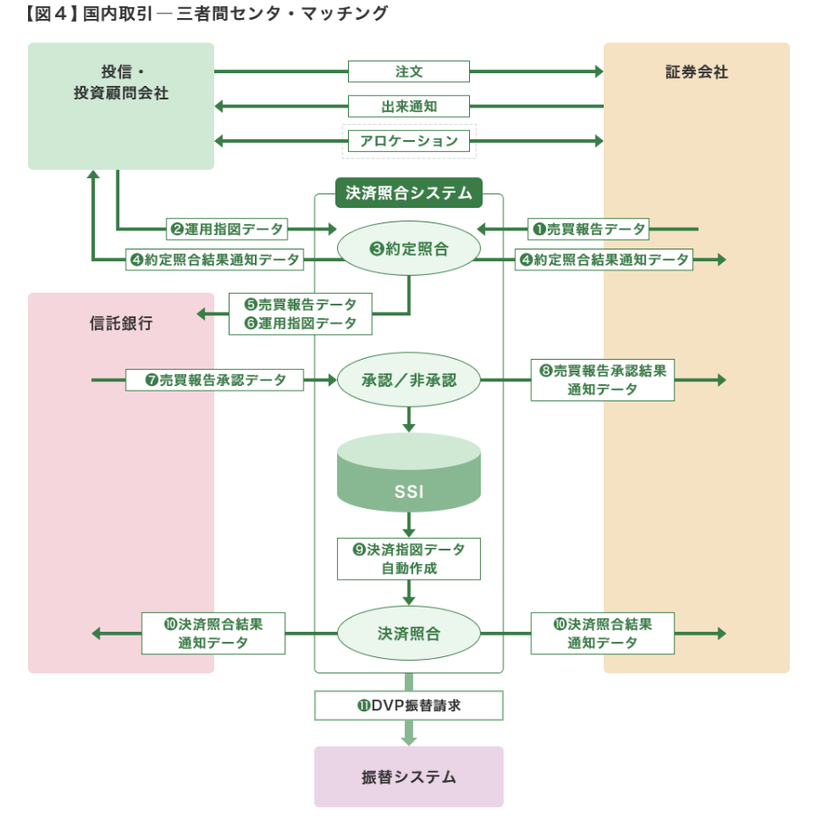
（参考）ほふり_システム概要図

Slide 5
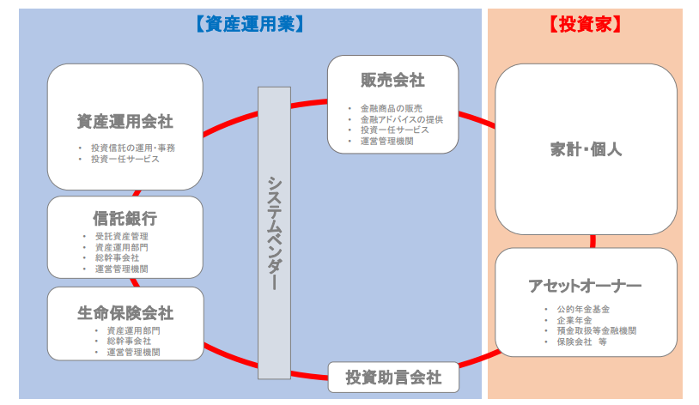
資産運用業の全体像 ～ 「資産運用業高度化プログレスレポート 2023」から抜粋

Slide 6
資産管理の概要
投資家
カストディ
情報ベンダー
年金
信託/常代
年金
投信
…
投信
ファンド管理
ファンド管理
資産
通貨
金法
投資銘柄管理
投資銘柄管理
マーケット
（証券会社等）
その他
取引管理
取引管理
商品固有業務
商品固有業務
信託/常代
レポート・データ連携
レポート・データ連携
運用会社
…
…
決済機関
（クリアリング機構等）
サブカストディ
（海外）

Slide 7
資産管理における主要業務

Slide 8
カストディ・ソリューション ～ STATE STREETの例
内容
1
コーポレート・アクション
・サービス
市場の専門知識及びコーポレート・アクションの知識を、情報ベンダー、証券保管振替機関、サブ・カストディアン等の関係各所から収集し、投資家の皆様がエンド・ツー・エンド管理する上で必要とする情報を提供しています。
2
資産保管と取引決済
世界中のサブ・カストディアン、エージェントバンク、証券保管振替機関との密接かつ長年の提携関係を築いており、お客様が安心して投資を行える環境を提供 いたします。
3
ネットワーク管理と情報
各市場とのネットワーク管理を行うチームがおり、ローカル市場に関する専門知識、当該市場情報等、実用的な見識を提供いたします。
4
口座開設
グローバルな拠点と市場アクセスにより、お客様は世界中の投資市場において資金口座及び証券口座を開設することが可能です。また、お客様が規制要件を満たすためのサポートを提供いたします。
5
収益回収
お客様の代理として、配当金、利金等の投資収益を市場から回収し、支払日に資金にアクセスできるコントラクチュアル・サービスを提供いたします。
6
税務関連サービス
関連規制のモニタリングを行うことにより、費用効果が高く効率的な税還付請求処理サービスや、免税又は軽減税率適用など、お客様が必要とする税務情報を提供します。ステート・ストリートの税務関連サービスは、キャピタルゲイン税申告と居住者証明書請求手続きも対象としています。
7
議決権行使サービス
主要なサービス・プロバイダーとの提携により、100以上の市場において議決権行使サービスを提供いたします。
8
リアルタイムレポート
お客様向けポータルサイト「my.statestreet.com」は、決済状況、資産残高、資金残高予想、日中資金管理報告、保有資産の日・月単位評価額等、投資取引に関して透明性のある情報を提供いたします。
9
キャッシュマネジメント
・サービス
取引勘定、コール勘定、自動スイープ機能、レポ取引、トレジャリー証券、定期預金等、キャッシュマネジメントを行うためのアクティブ及びパッシブ投資オプションを提供いたします。

Slide 9
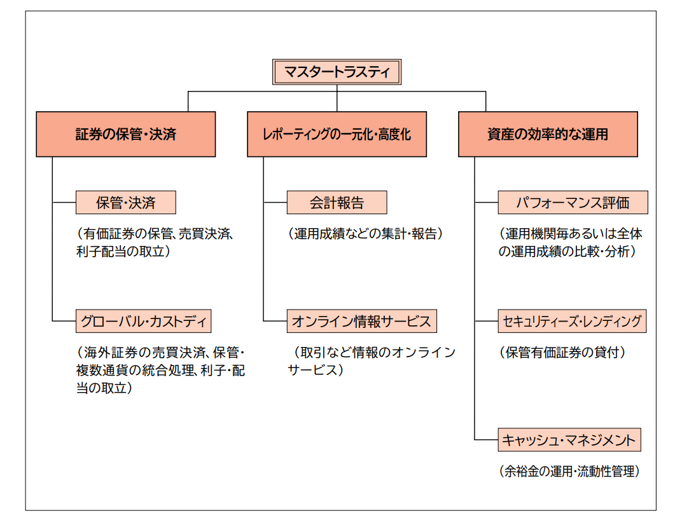
マスタートラスト業務 ～ 米国発の概念（大和銀行資料から抜粋）

Slide 10
経理の基礎 ～ 投資一任の場合
基本的な概念
約定基準と受渡基準
簿価会計と時価会計
実現主義と発生主義
経理帳票
貸借対照表
損益計算書
付属明細書
取引明細
残高明細
運用報告書
パフォーマンス分析
リスク分析

Slide 11
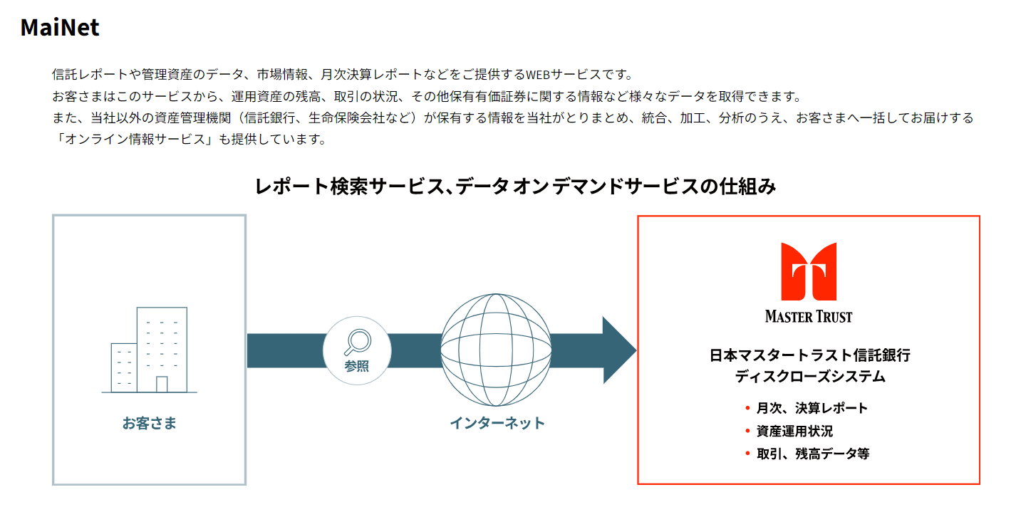
レポート・データ連携 ～ MTBJの例

Slide 12
運用プロセス ～ 外国株式の例
権利関係対応
■カストディ及びベンダー等の情報を精緻に分析しリバランス計画等に反映
ベンチマーク管理
ポートフォリオ構築
■日次で株価、株数、コーポレート
アクションを把握
■制約条件を設定して最適化
■先物の活用
β
国別構成比
業種構成比
リスク管理
■ﾌｧﾝﾄﾞﾏﾈｼﾞｬｰによるﾁｪｯｸ
■ｺﾝﾌﾟﾗｲｱﾝｽ･ﾘｽｸ管理部門によるﾓﾆﾀｰ
（ﾊﾟﾌｫｰﾏﾝｽ測定・要因分析、ﾘｽｸ管理項目ﾁｪｯｸ）
売買執行
■ﾄﾗｯｷﾝｸﾞｴﾗｰ抑制とﾍﾞﾝﾁﾏｰｸへ
の影響を勘案して執行方法を選定

Slide 13
レンディング業務 ～ スキーム例
委託者
運用会社
カストディ
国内債・ 国内株
国内証券会社等
有価証券貸出
担保
貸借料
信託契約
再信託契約
３者間協定書
３者間協定書
外国債・ 外国株
海外カストディ
海外証券会社等
３者間覚書締結
３者間覚書締結
貸出代理契約
有価証券貸出
担保
貸借料
貸借料

Slide 14
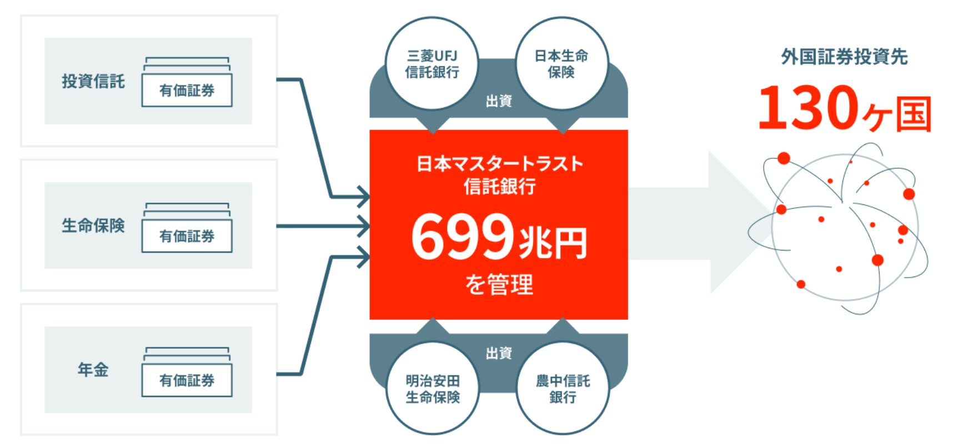
受託状況 ～ MTBJの例

Slide 15
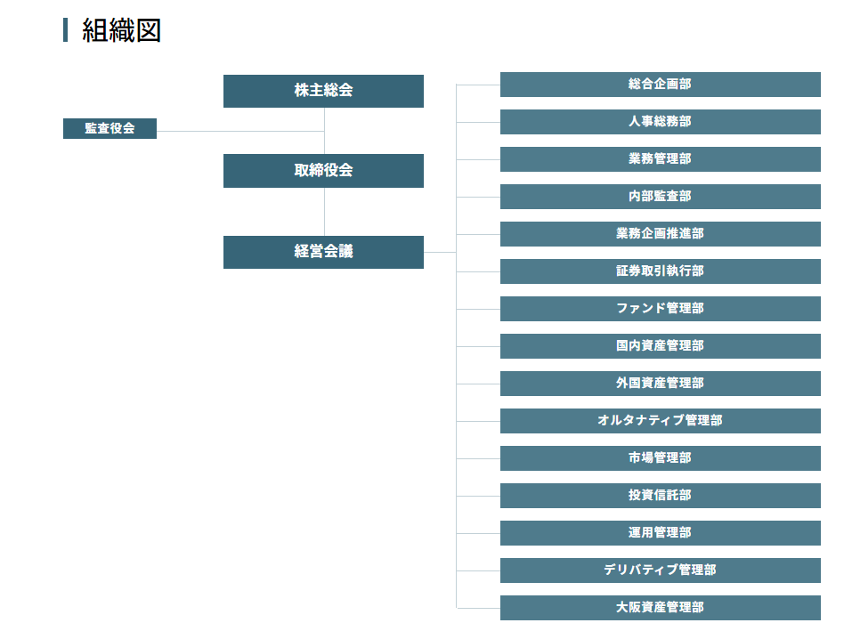
MTBJ組織

